Slide 1
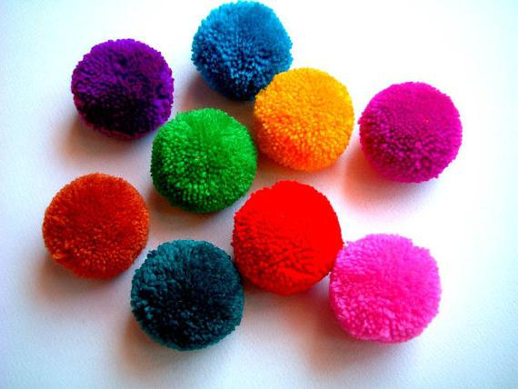
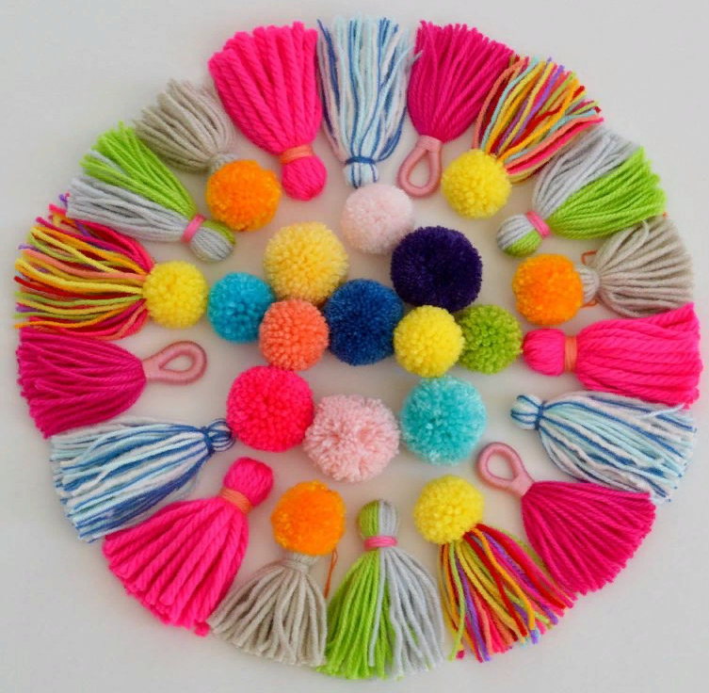
Чудеса из шкатулки для рукоделия
Подготовили воспитатели:
Сулимова Е.Я., Соснина О.В.

Slide 2
Описание: данный мастер-класс предназначен для детей среднего и старшего школьного возраста, педагогов дополнительного образования, воспитателей, родителей и просто творческих людей.
Назначение: научиться изготавливать игрушки или украшения из ниток и помпонов. Цель: изготовление декоративной игрушки из ниток своими руками
Задачи: •научить технике наматывания пряжи в определенном порядке на приспособление для изготовления помпонов; •закрепить навыки и умения работы с пряжей; •развивать творческие способности, фантазию, воображение; •развивать художественный и эстетический вкус.

Slide 3
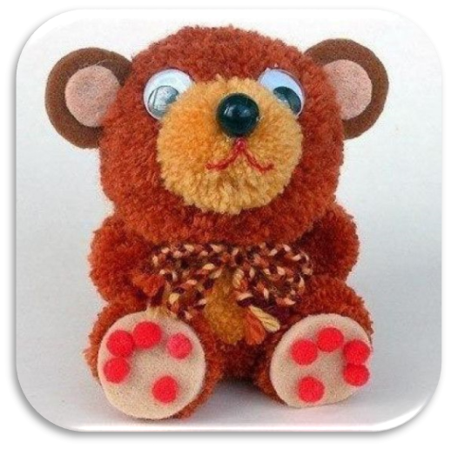
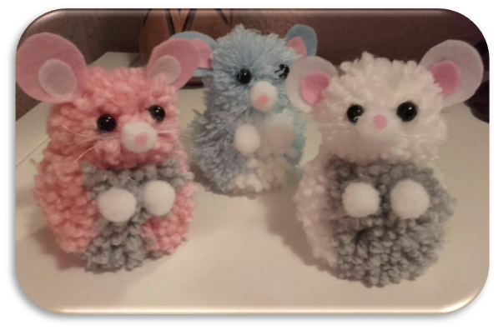

Slide 4
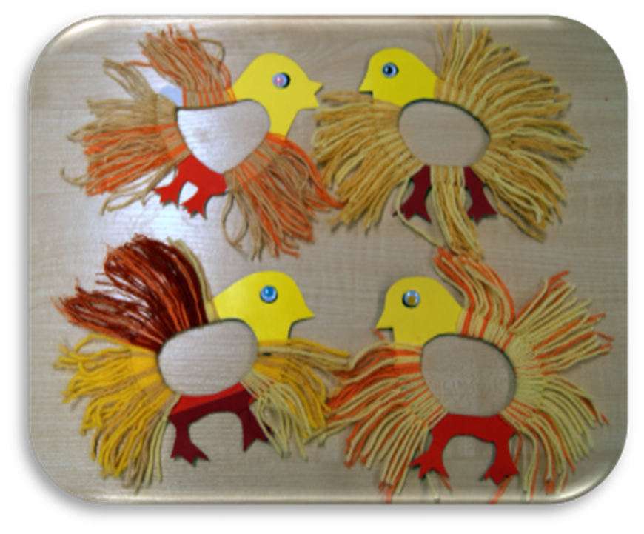

Slide 5
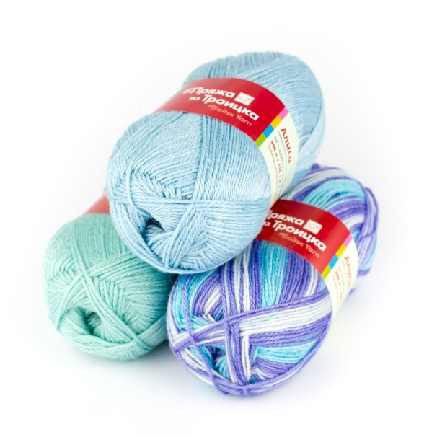
Необходимые материалы :
нитки шерстяные любого цвета,
картон,
ножницы,
простой карандаш,
циркуль,
фетр, атласные ленты, бусины,
шаблоны.

Slide 6
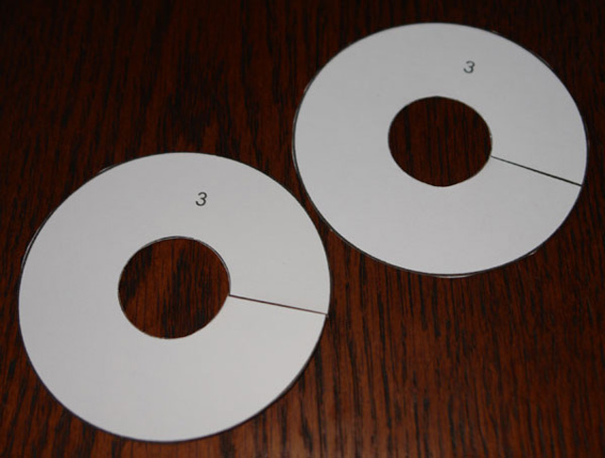
Порядок выполнения работы:
Необходимо сделать шаблон, при помощи которого изготавливают помпоны. Для этой цели берем обыкновенный картон. Из него необходимо вырезать два незамкнутых кольца. От их размера будет зависеть размер самого помпона. Чем больше диаметр шаблона, тем больше помпон и соответственно наоборот. Прорежьте кольца в центре.

Slide 7
Сложите кольца вместе и начните обматывать шерстяную нитку. Скатайте несколько небольших клубков и мотайте с них нить на кольца.

Slide 8
Продолжайте…
Наматываем необходимое количество слоев. Вы можете использовать нитки другого цвета, по желанию.

Slide 9
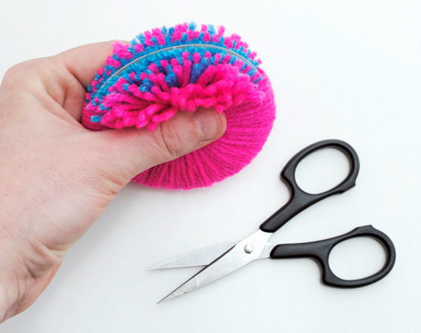
Осторожно разрежьте пряжу по краю шаблона между заготовками тонкими ножницами. Разрежьте таким образом весь круг.
Будьте осторожны в этот момент… не дайте ему развалиться.

Slide 10
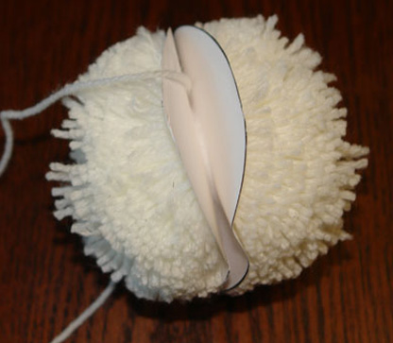
Раздвиньте немного картонные кольца и проденьте между ними крепкую нить и завяжите на два узелка.

Slide 11
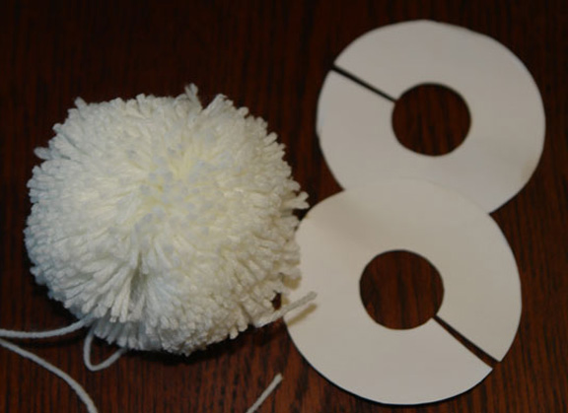
Выньте картонные кольца.
Первый помпон готов. Теперь можно делать из них различные игрушки.

Slide 12
У каждого помпона оставьте достаточно длинную нить, чтобы, связав между собой нити от одного и другого помпона, их можно было скрепить без сшивания.

Slide 13
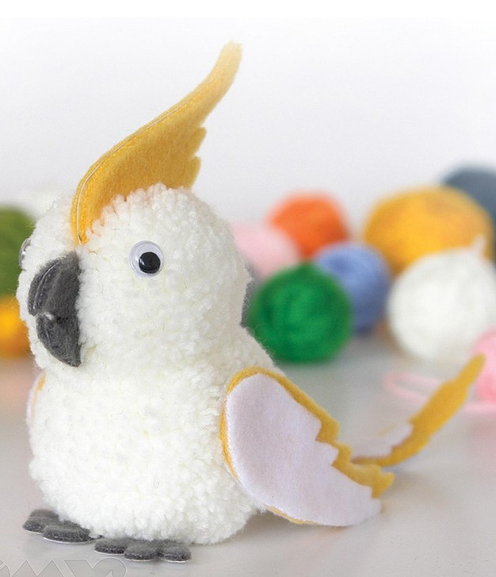
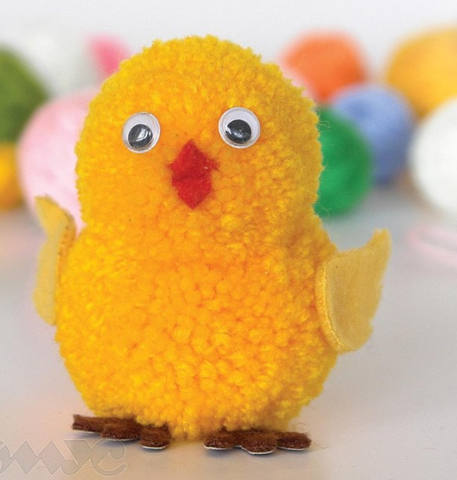
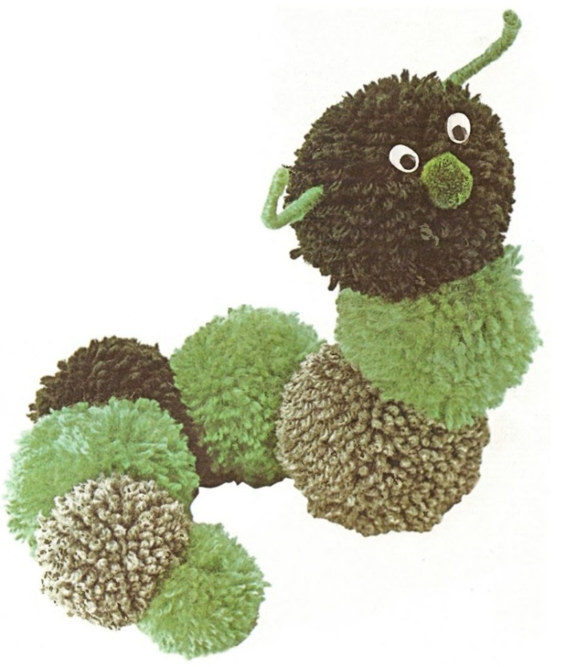

Slide 14
ГУСЕНИЦА из помпонов
Вам потребуется:
♦ Шерстяная пряжа темно-, средне- и светло-зеленого цвета, глаза из пластика, железная проволока и клей.

Slide 15
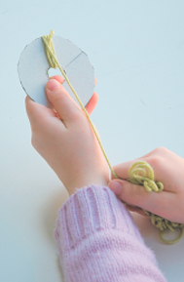
Ход работы:
Выполните помпоны разных диаметров: 1 -диаметром 9 см для головы, 2 - по 8 см для туловища, 3 - по 7 см, 1 - диаметром 6 см и 1 - диаметром 4,5 см. Чередуя разные оттенки, соберите гусеницу.
Сложите вместе два больших картонных кольца и начните туго наматывать вокруг них шерстяную нитку, пропуская ее через отверстие посередине.

Slide 16
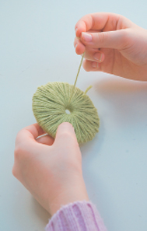
Продолжайте наматывать шерсть вокруг ободков кольца. Чтобы помпон получился более пушистым, наматывайте нитку слоями, пока полностью не закроется центральное отверстие. Если все же останется маленькая дырочка, помпон будет менее пушистым.

Slide 17
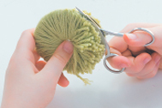
Осторожно просуньте лезвие ножниц между картонными кольцами и разрежьте намотанную шерсть по кругу.

Slide 18
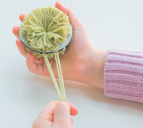
Протяните между кольцами двойную шерстяную нитку и крепко завяжите ее на узелок, оставив длинный конец.

Slide 19
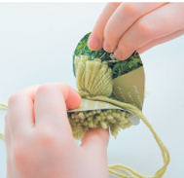
Осторожно снимите кольца с помпонов.

Slide 20
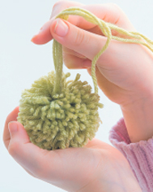
Распушите помпон. Если понадобится, придайте ему аккуратную форму, подровняв кончики.

Slide 21
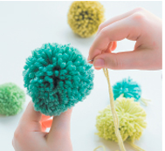
Сделайте семь помпонов. При желании можно менять их размеры. Для головы возьмите картонные кольца диаметром 12 см. Для этого установите циркуль на ширину 6 см. Вденьте в большую иголку двойную шерстяную нитку, завяжите на конце нитки узелок. Проведите иголку с ниткой через все помпоны, соединяя таким образом все части гусеницы.

Slide 22
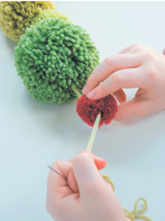
Используя кольца диаметром 5 см, сделайте маленький красный помпон-нос. Проденьте сквозь него иголку с ниткой и таким же образом, как вы соединяли помпоны, составляющие туловище гусеницы, прикрепите нос к голове. Проведите иголку через голову и нос в обратном направлении и закрепите нитку узелком.

Slide 23
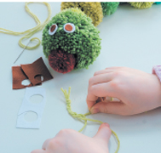
Возьмите 3 шерстяные нити длиной по 25 см каждая и завяжите концы узелком. Заплетите нитки в косичку и также завяжите узелок на другом конце.

Slide 24
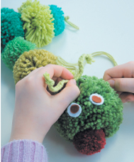
Пришейте косичку к голове. Вырежьте из фетра четыре кружка: два побольше из белого и два поменьше — из коричневого. Склейте их между собой. Это будут глазки. Приклейте их к нашей гусенице. Можно украсить ленточкой.

Slide 25
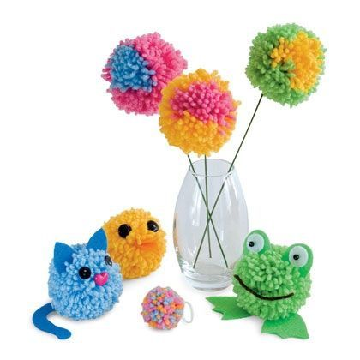
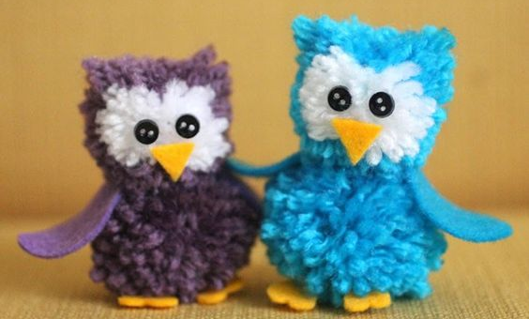
СПАСИБО ЗА ВНИМАНИЕ!

